Slide 1

QUICKNOTE ỨNG DỤNG GHI CHÚ
BÙI ANH NHẬT – nhatba@vng.com.vn
GIỚI THIỆU

Slide 2
MỤC LỤC
Kiến thức
Demo
Chức năng
CHỨC NĂNG

Slide 3
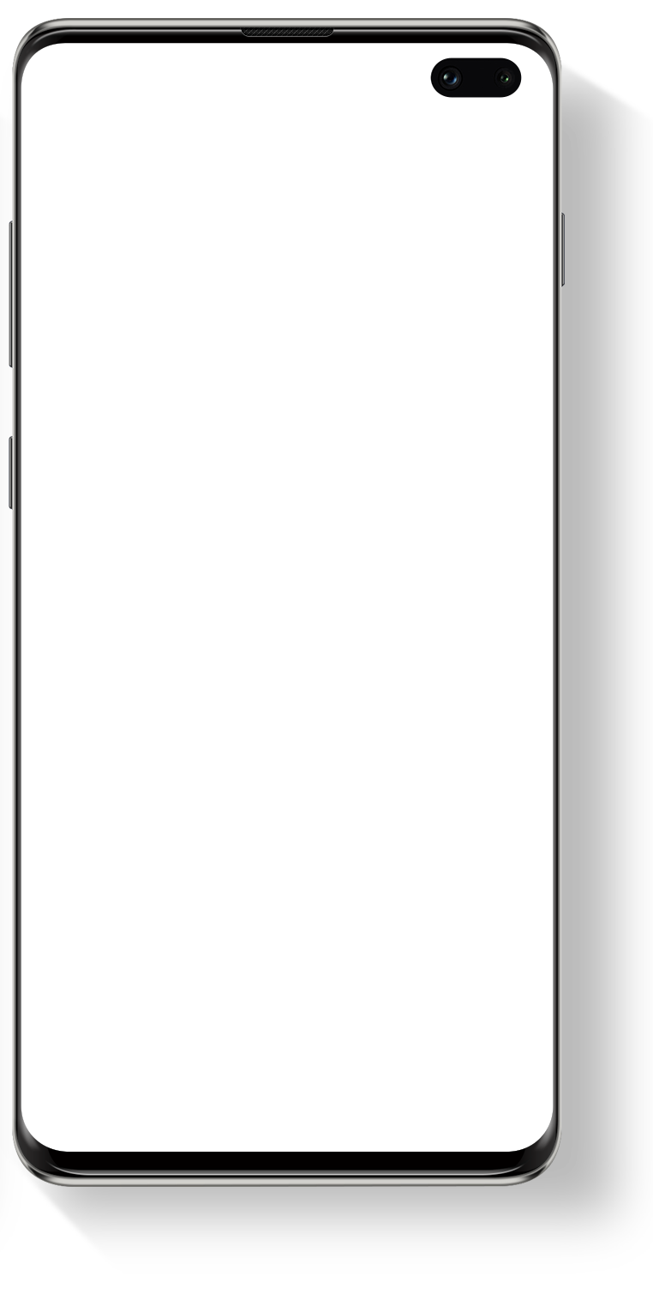
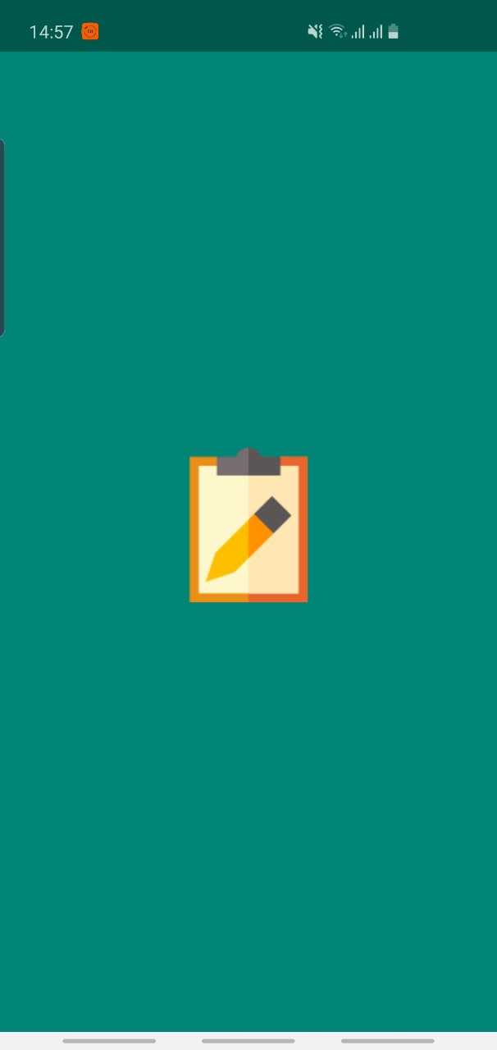
1.
CHỨC NĂNG
Splash Screen

Slide 4
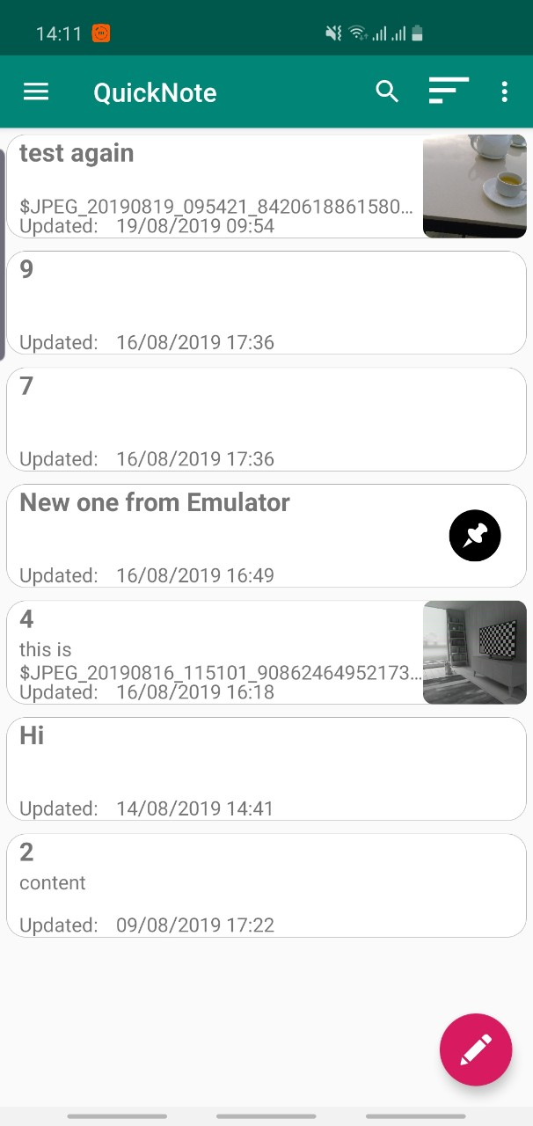
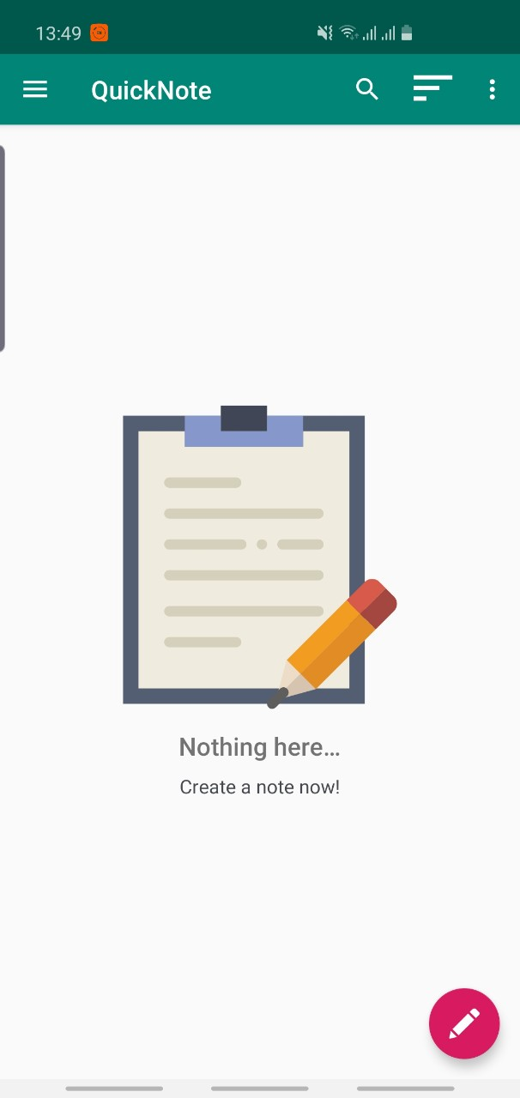
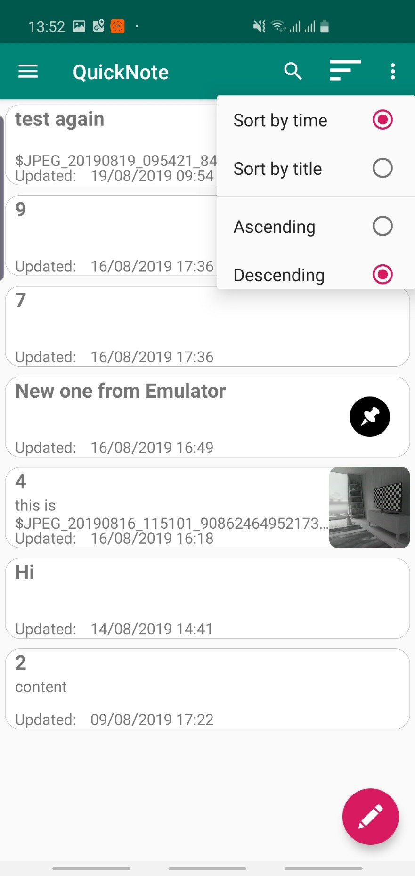
1. chức năng
Danh sách ghi chú
Danh sách ghi chú rỗng
Danh sách các ghi chú

Slide 5
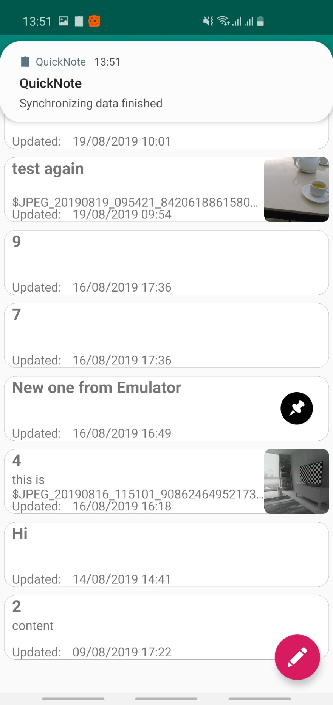
1. chức năng
Danh sách ghi chú
Title
Một thẻ ghi chú
Thumbnail của file đính kèm
Nội dung
Thời gian cập nhật

Slide 6
1. chức năng
Danh sách ghi chú
Theo thời gian chỉnh sửa
Sắp xếp thứ tự
Theo đề mục
Thứ tự tăng dần
Thứ tự giảm dần

Slide 7
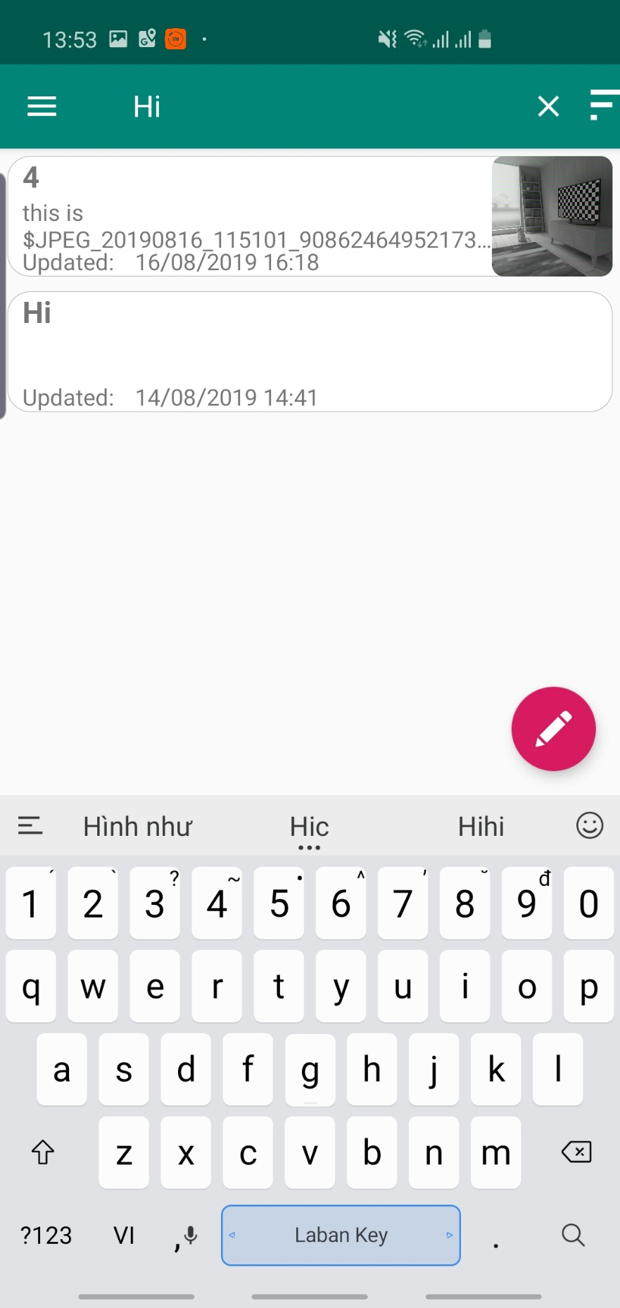
1. chức năng
Danh sách ghi chú
Tìm kiếm ghi chú
Theo thời gian chỉnh sửa
Theo đề mục
Theo nội dung

Slide 8
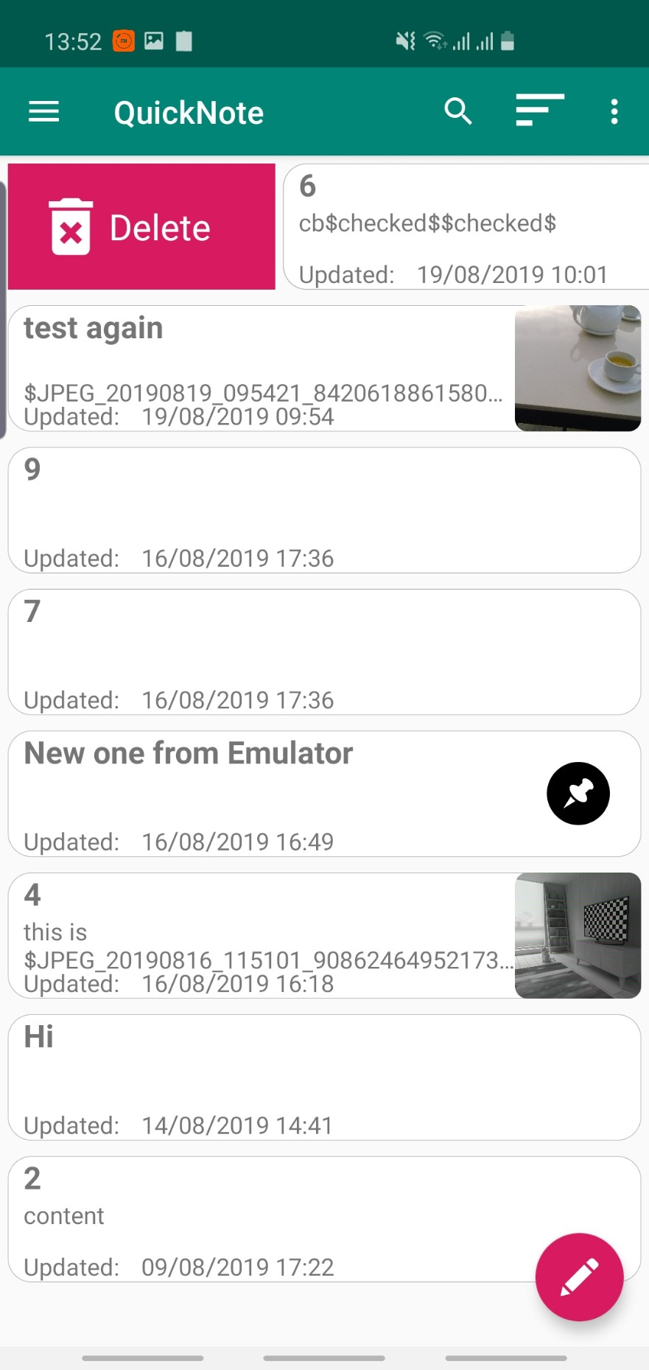
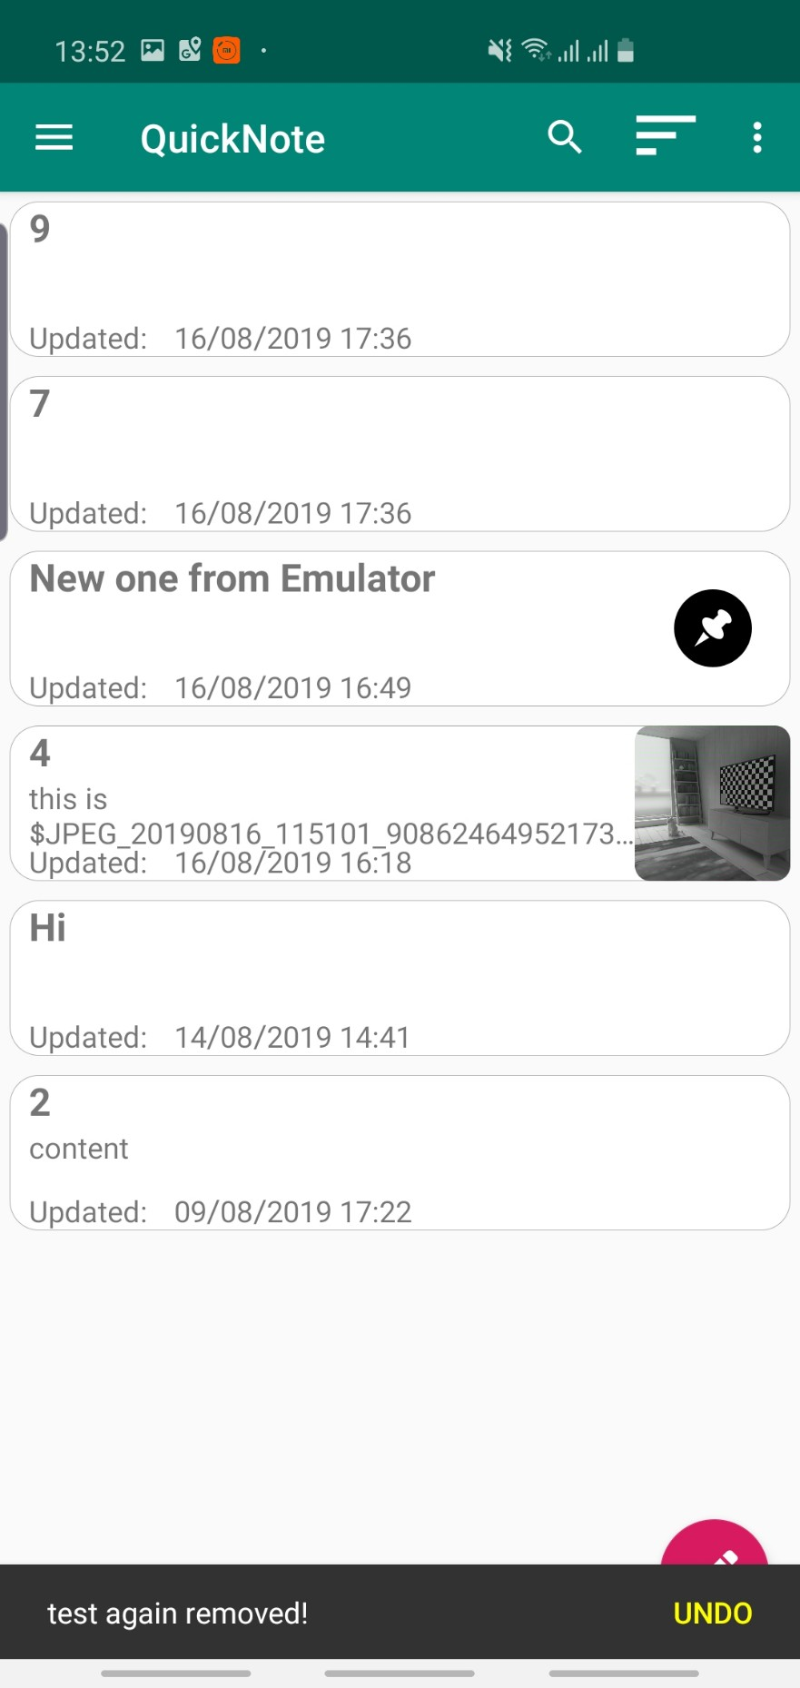
1. chức năng
Danh sách ghi chú
Vuốt để xóa (LR)
Undo

Slide 9
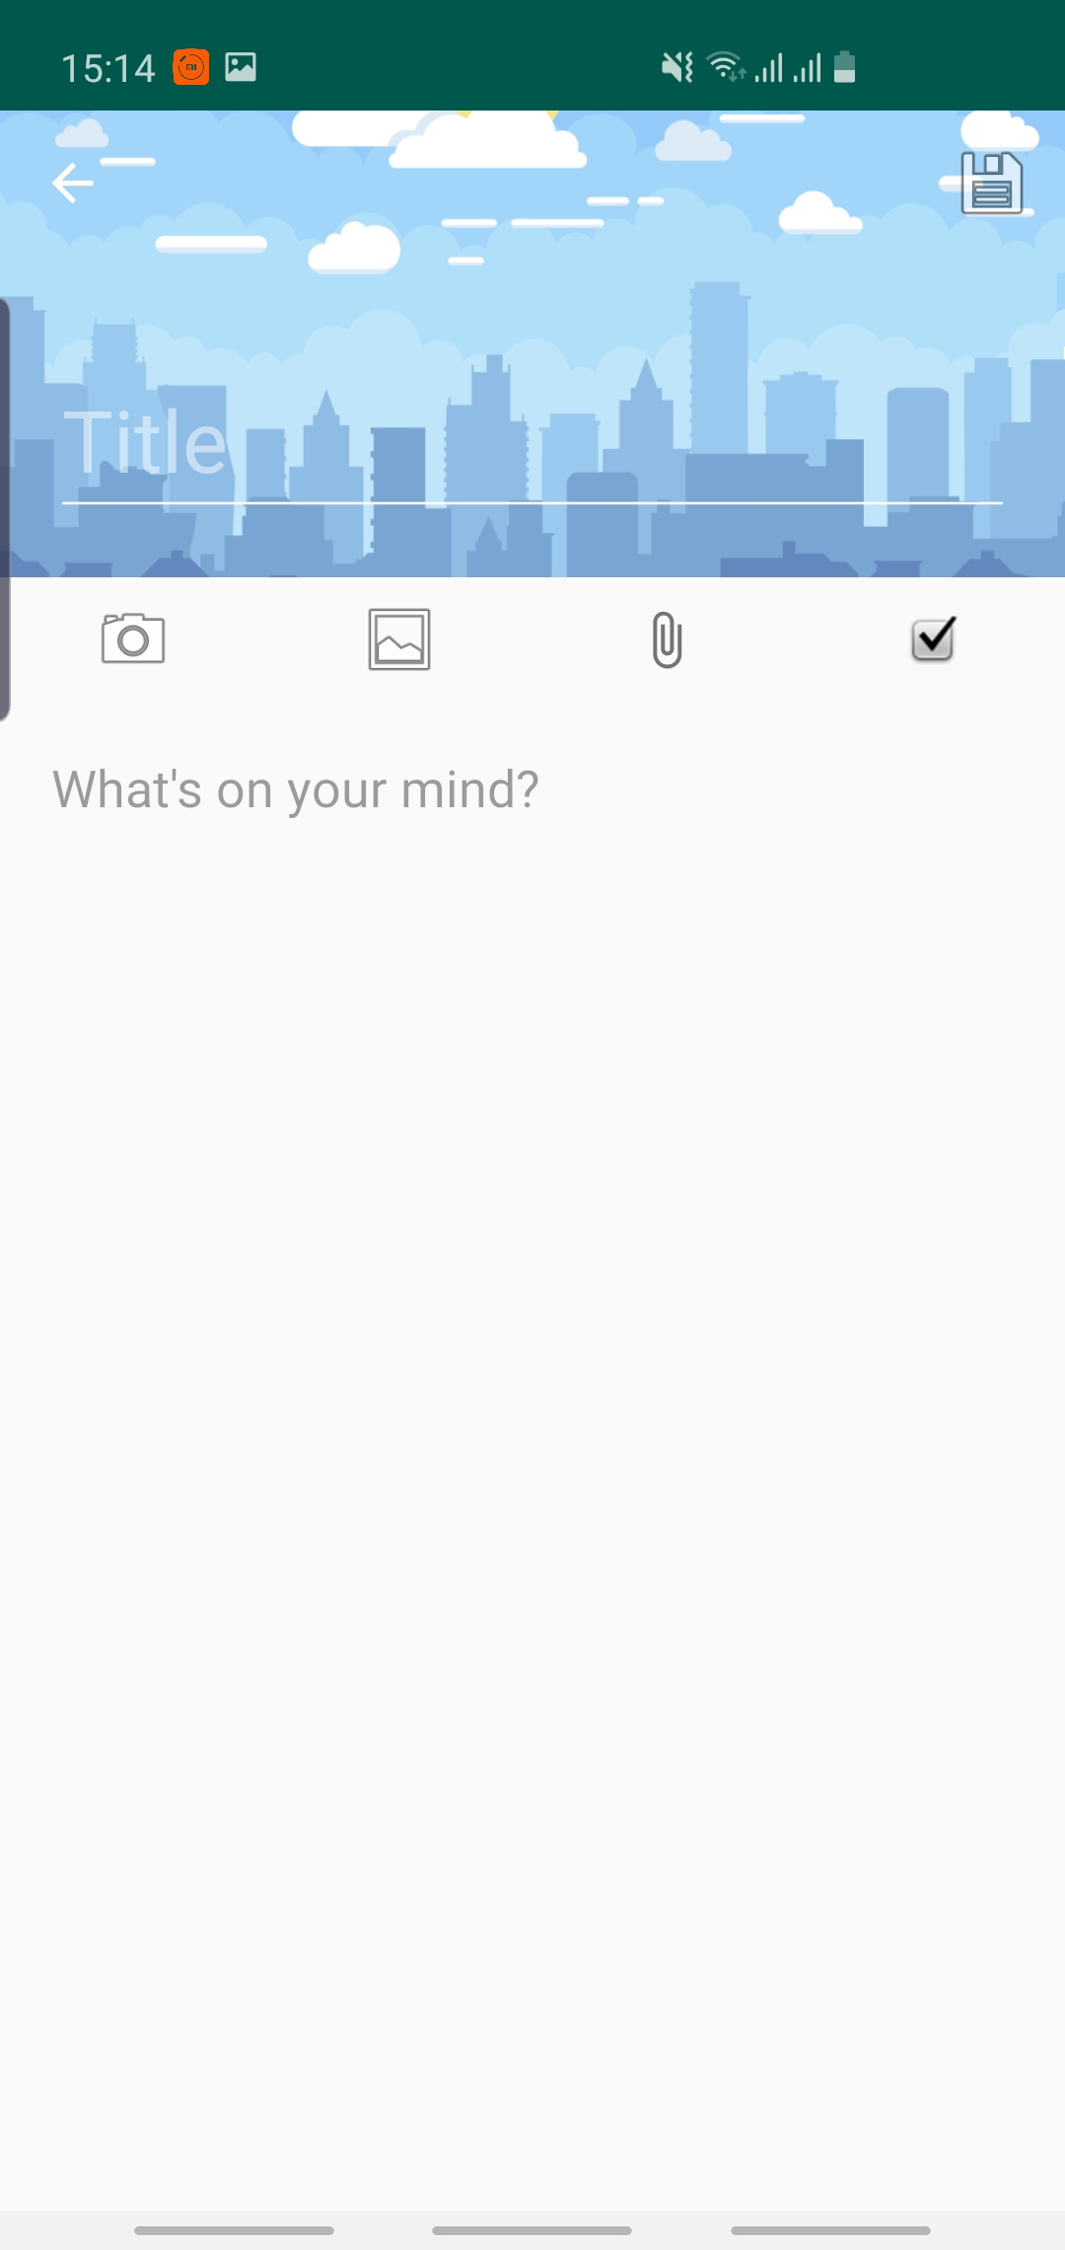
1. chức năng
Chi tiết ghi chú

Slide 10
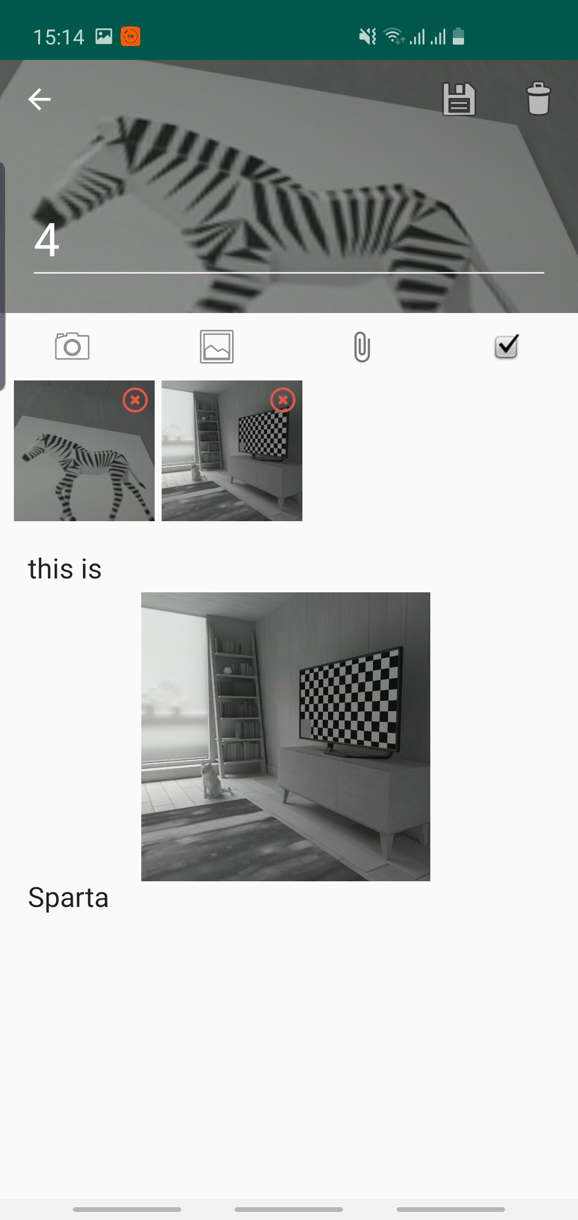
1. chức năng
Chi tiết ghi chú
Tạo mới ghi chú
Cập nhật ghi chú

Slide 11
1. chức năng
Chi tiết ghi chú
Lưu
Cập nhật
Xóa
Tạo mới ghi chú
Cập nhật ghi chú

Slide 12
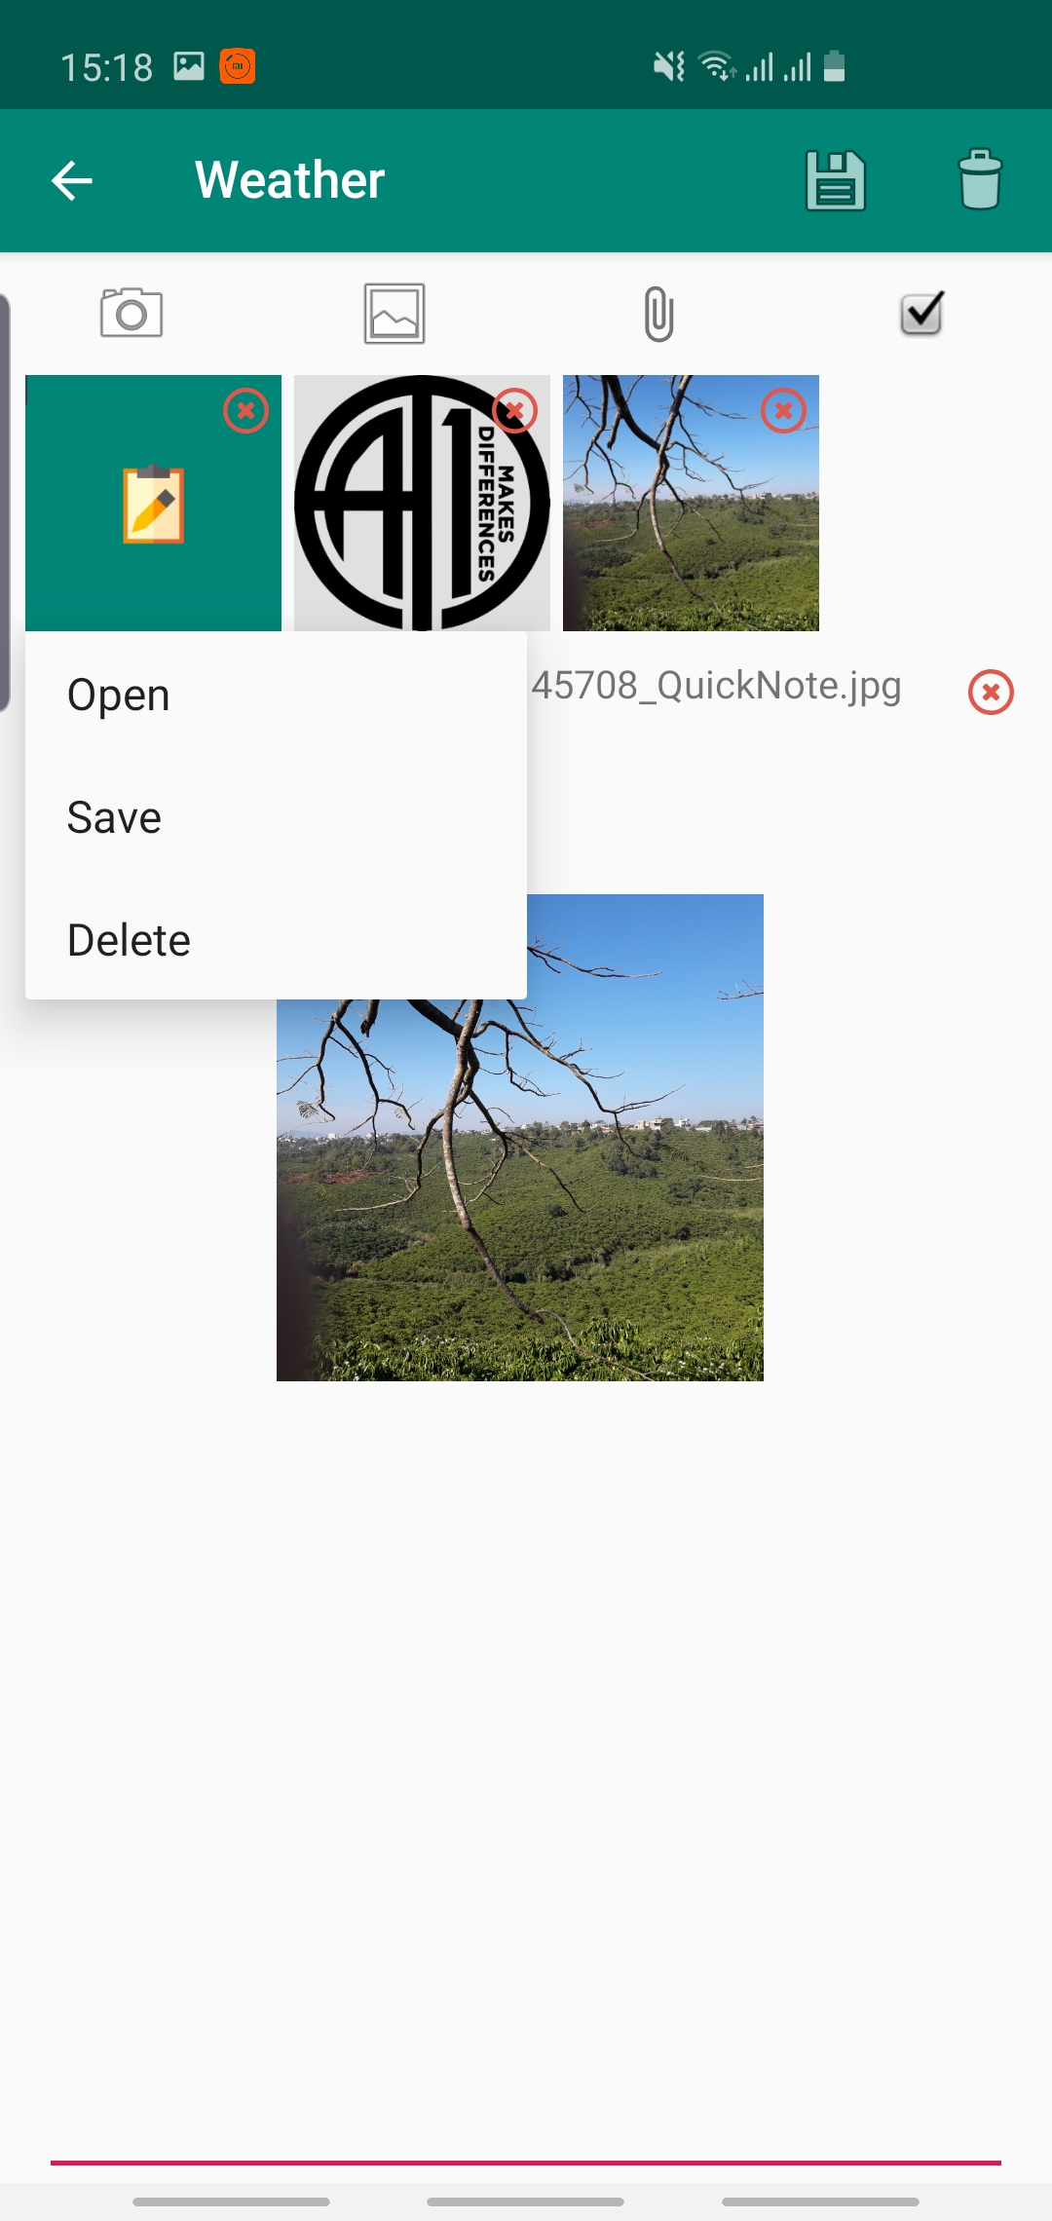
1. chức năng
Chi tiết ghi chú
Chèn đính kèm
Đính kèm ảnh từ Gallery
Chụp từ camera
Đính kèm files

Slide 13
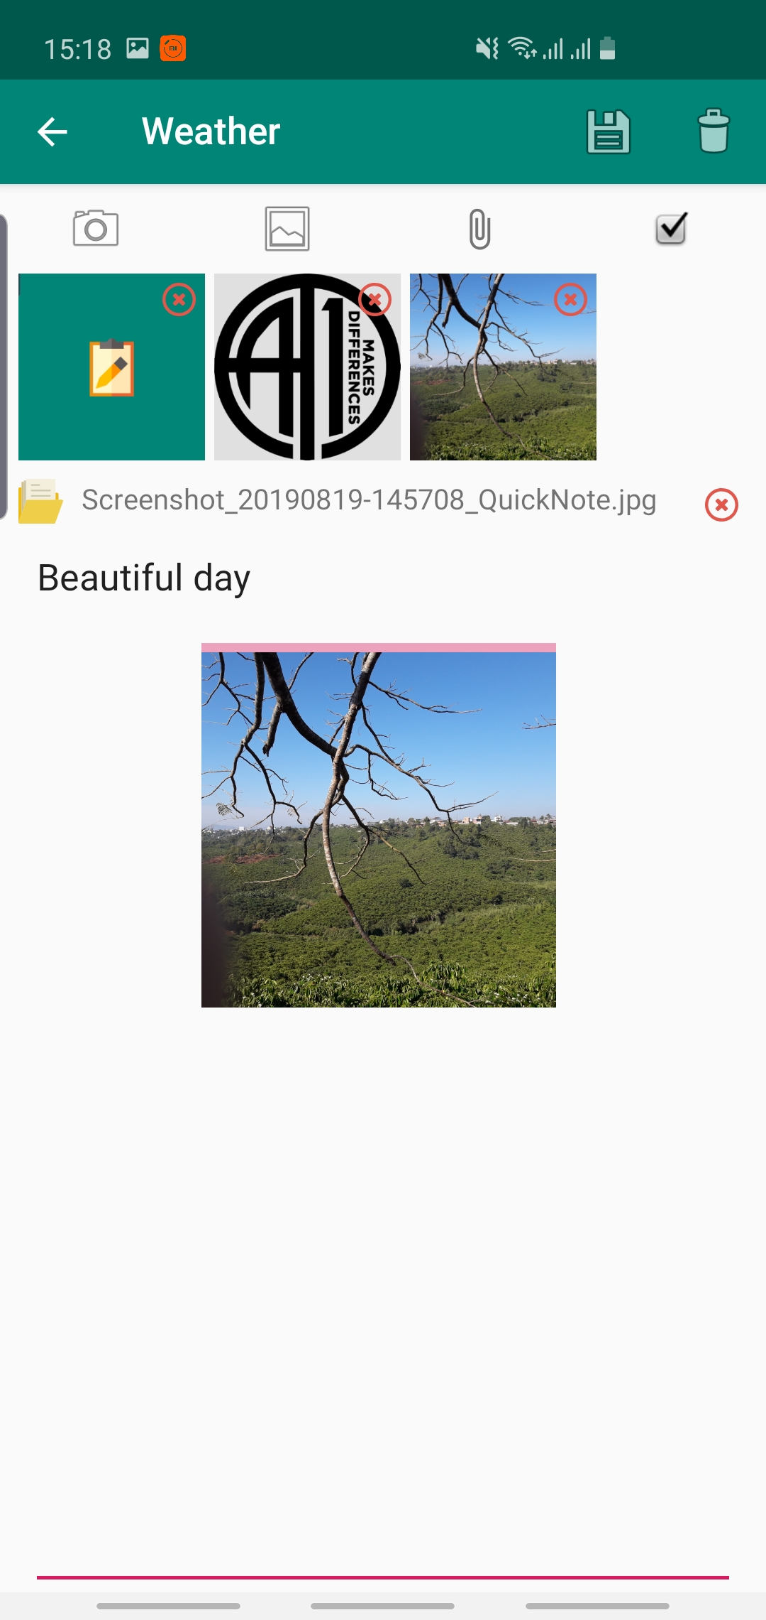
1. chức năng
Chi tiết ghi chú
Chèn ảnh vào nội dung ghi chú
Danh sách thumbnail ảnh
Danh sách file đính kèm

Slide 14
1. chức năng
Chi tiết ghi chú
Xóa đính kèm
Mở đính kèm
Lưu đính kèm vào thiết bị

Slide 15
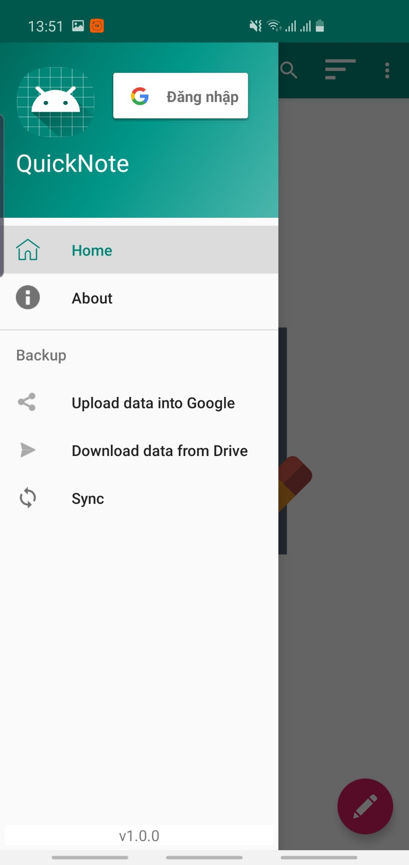
1. chức năng
Ngăn điều hướng Navigation Drawer

Slide 16
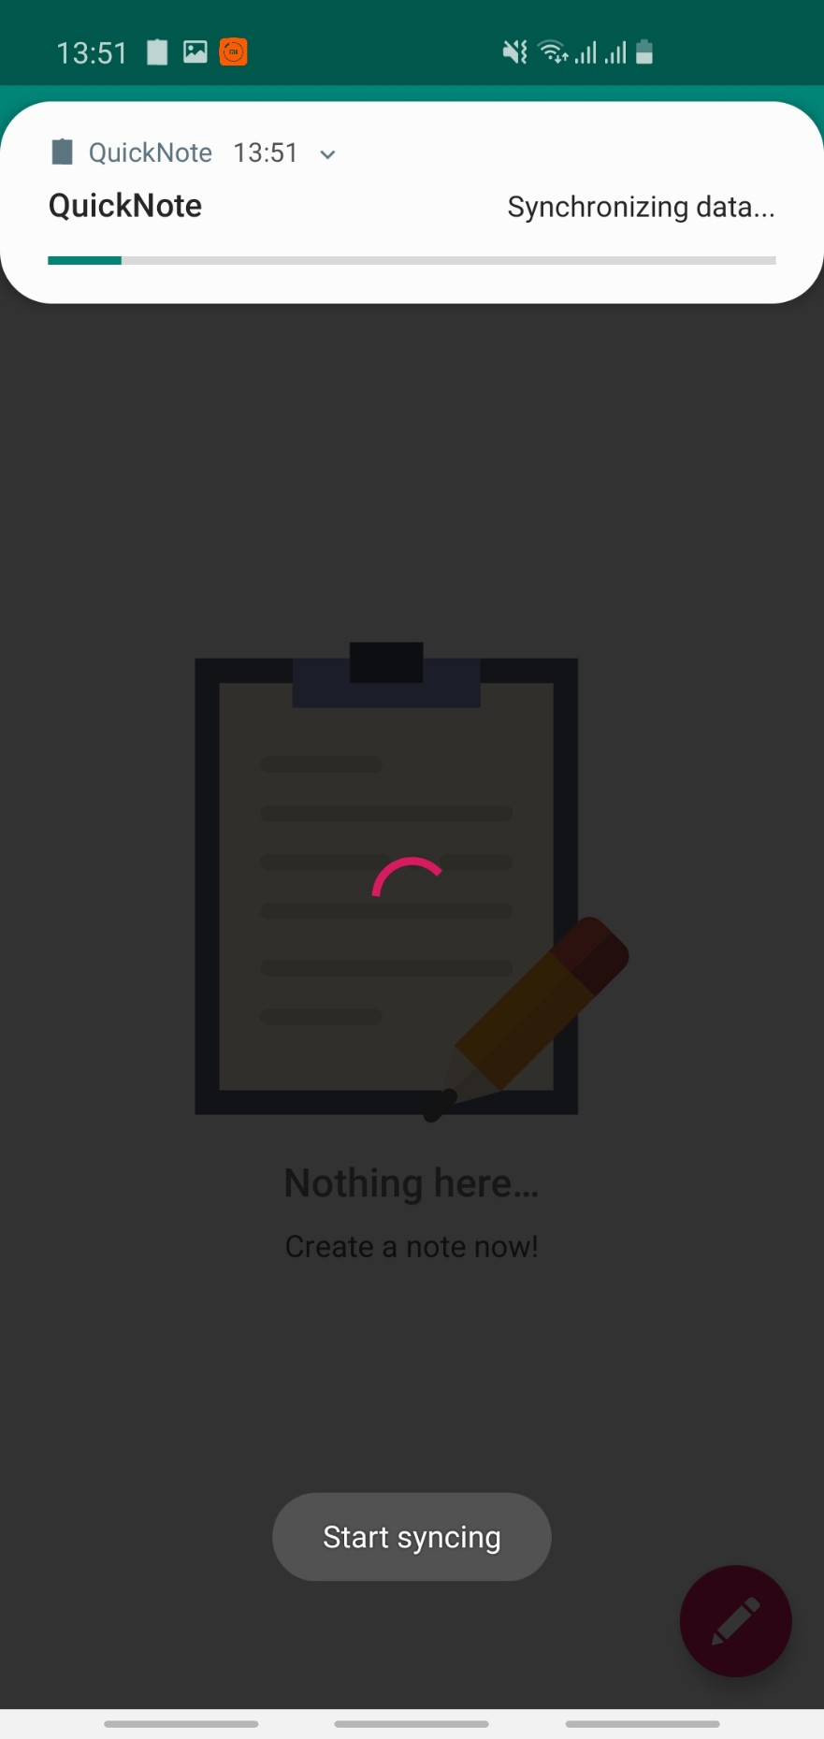
1. chức năng
Ngăn điều hướng Navigation Drawer
Notification và Progress Bar
Đồng bộ với Google Drive
Upload/Download ghi chú mới
Cập nhật ghi chú có thay đổi
Xóa ghi chú trên Drive nếu xóa trên thiết bị và ngược lại

Slide 17
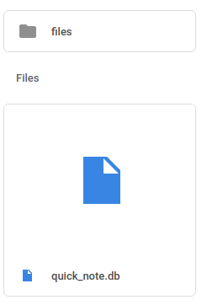
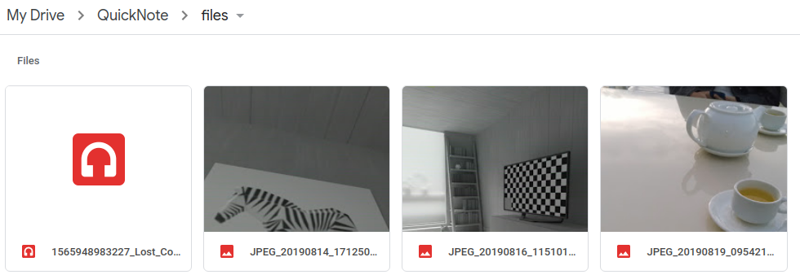
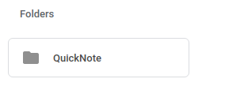
1. chức năng
Ngăn điều hướng Navigation Drawer
Đồng bộ với Google Drive

Slide 18
1I. Kiến thức học hỏi qua project
Kiến thức chuyên môn
Tìm hiểu cách thiết kế UI đơn giản, dễ sử dụng cho một ứng dụng
Kết hợp các component cơ bản: Activitities, Content Provider, …
Làm việc với API: Google Drive API v3
Xây dựng ứng dụng dựa trên SQLite3
Hỗ trợ nhiều phiên bản Android
Hiệu năng ứng dụng
Tránh Overdraw, tránh lồng nhiều cấp khi thiết kế layout
Tránh các trường hợp gây leak memory
Notes:
Hỗ trợ nhiều phiên bản Android: notification channel
setDefault when notification run for popup
Leak: static AsyncTask with weakReference
UI: coordinator view with collapsing toolbar, Floating action button, snackbar
Component: RecyclerView, thread runnable chạy dL nền
SQL: thiết kế schema, tương tác với nhiều bảng và records

Slide 19
1I. Kiến thức học hỏi qua project
Kiến thức chung
Cách lên ý tưởng, chức năng cho một sản phẩm
Tự học, tìm kiếm tài liệu
Phân bố thời gian hợp lý
Kỹ năng giải quyết vấn đề
Notes:
Tìm hiểu ứng dụng nổi tiếng, các open source
developer.android.com
Ưu tiên hiện thực phần nào trước
khi gặp bug: stackoverflow, debug

Slide 20

III. DEMO

